Slide 1


Teoria degli insiemi
MINISTERO DELL’ ISTRUZIONE, DELL’UNIVERSITA’ E DELLA RICERCA LICEO STATALE “P. E. IMBRIANI” Linguistico - Scientifico - Scientifico delle Scienze Applicate Via S. Pescatori, 155 – 83100 Avellino Tel. (2 linee) 08257821.84 - 86 Fax segreteria 0825783899 ~ Fax dirigenza 082535375 Cod. fiscale: 80011170646 ~ Cod. Istituto: AVPM040007 web-site: www.liceoimbriani.it ~ email: avpm040007@istruzione.it
Prof. Roberto Capone

Slide 2
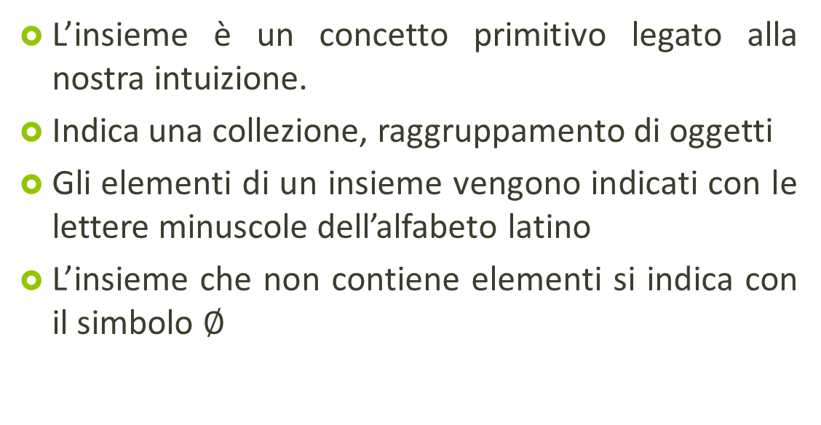
Nozioni fondamentali
L’insieme è un concetto primitivo legato alla nostra intuizione.
Indica una collezione, raggruppamento di oggetti
Gli elementi di un insieme vengono indicati con le lettere minuscole dell’alfabeto latino
L’insieme che non contiene elementi si indica con il simbolo $∅$

Slide 3
Rappresentazione di un insieme
Un insieme può essere rappresentato in tre modi diversi
Rappresentazione grafica mediante i diagrammi di Eulero-Venn
Rappresentazione per elencazione o estensiva o tabulare
Rappresentazione caratteristica o intensiva

Slide 4
Un insieme può essere contenuto in un altro
A
•0
B
•4
•1
•2
•3
Si dice allora che B è un sottoinsieme di A se ogni elemento di B è anche elemento di A e si scrive:
B ⊆ A

Slide 5



Esempi

Slide 6
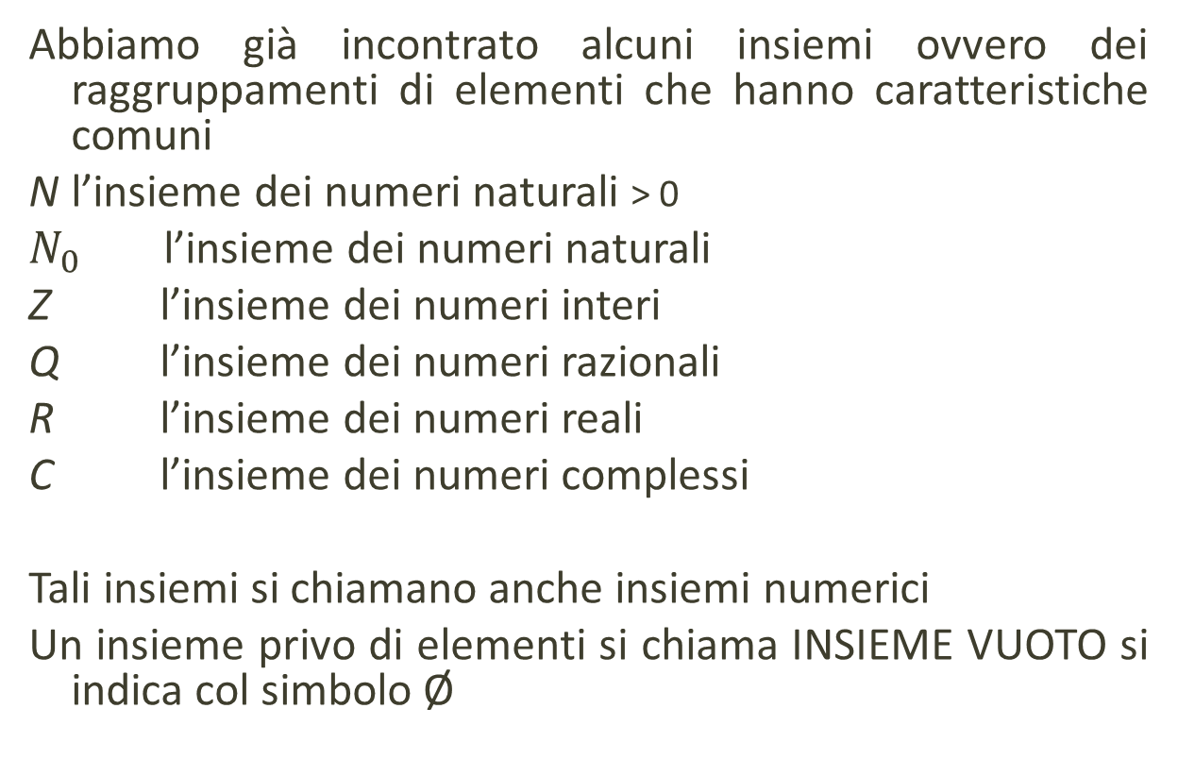
Insiemi numerici
Abbiamo già incontrato alcuni insiemi ovvero dei raggruppamenti di elementi che hanno caratteristiche comuni
N l’insieme dei numeri naturali > 0
$N_{0}$l’insieme dei numeri naturali
Z l’insieme dei numeri interi
Q l’insieme dei numeri razionali
R l’insieme dei numeri reali
C l’insieme dei numeri complessi
Tali insiemi si chiamano anche insiemi numerici
Un insieme privo di elementi si chiama INSIEME VUOTO si indica col simbolo Ø

Slide 7

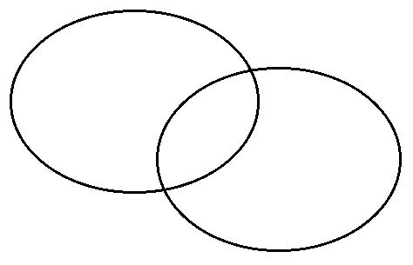
Si definisce intersezione di due insiemi A e B, l'insieme formato dagli elementi comuni ad A e B.
A
l’intersezione è la parte colorata
B
A ∩ B = {x ⏐x ∈ A e x ∈ B}

Slide 8
CASI PARTICOLARI DELL’INTERSEZIONE

Slide 9
Si definisce unione di due insiemi A e B, l'insieme degli elementi che appartengono ad almeno uno dei due insiemi dati.
A
l’unione è la parte colorata
B
A ∪ B = {x ⏐x ∈ A o x ∈ B}

Slide 10
CASI PARTICOLARI DELL’UNIONE

Slide 11
Si definisce differenza complementare fra due insiemi B ed A l’insieme degli elementi di B che non appartengono ad A.
B
B
A
B - A è la parte colorata in figura.
A
Si ha, per definizione:
B – A = {x ⏐x ∈ B e x ∉ A}

Slide 12
Si definisce prodotto cartesiano tra due insiemi A e B non vuoti l'insieme formato da tutte le coppie ordinate tali che il 1° elemento ∈ ad A ed il 2° elemento ∈ a B.
Dati gli insiemi
A={2, 4} B={a,f}
AxB={(2,a);(2,f);(4,a);(4,f)}

Slide 13
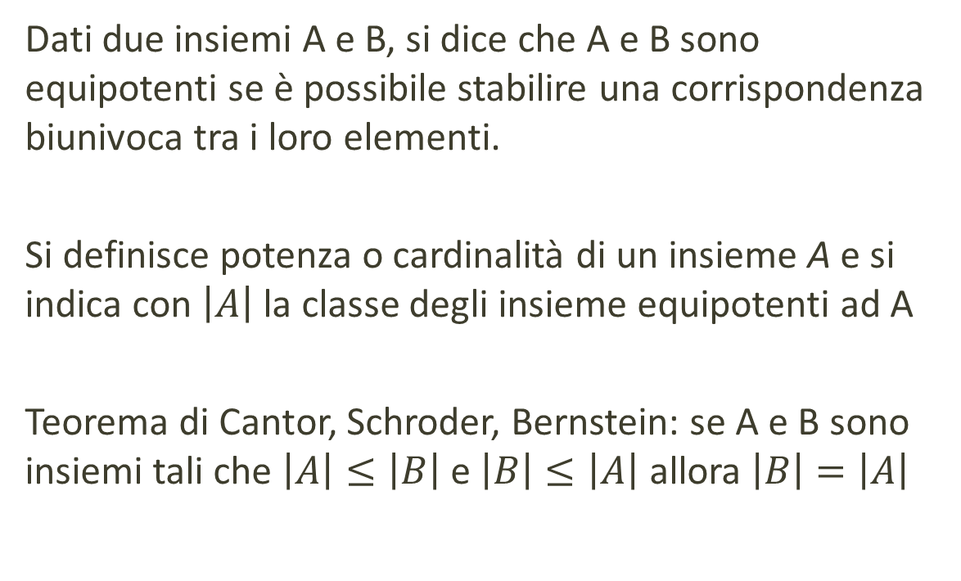
Potenza e cardinalità di un insieme
Dati due insiemi A e B, si dice che A e B sono equipotenti se è possibile stabilire una corrispondenza biunivoca tra i loro elementi.
Si definisce potenza o cardinalità di un insieme A e si indica con $\left|A\right|$ la classe degli insieme equipotenti ad A
Teorema di Cantor, Schroder, Bernstein: se A e B sono insiemi tali che $\left|A\right|≤\left|B\right|$ e $\left|B\right|≤\left|A\right|$ allora $\left|B\right|=\left|A\right|$

Slide 14
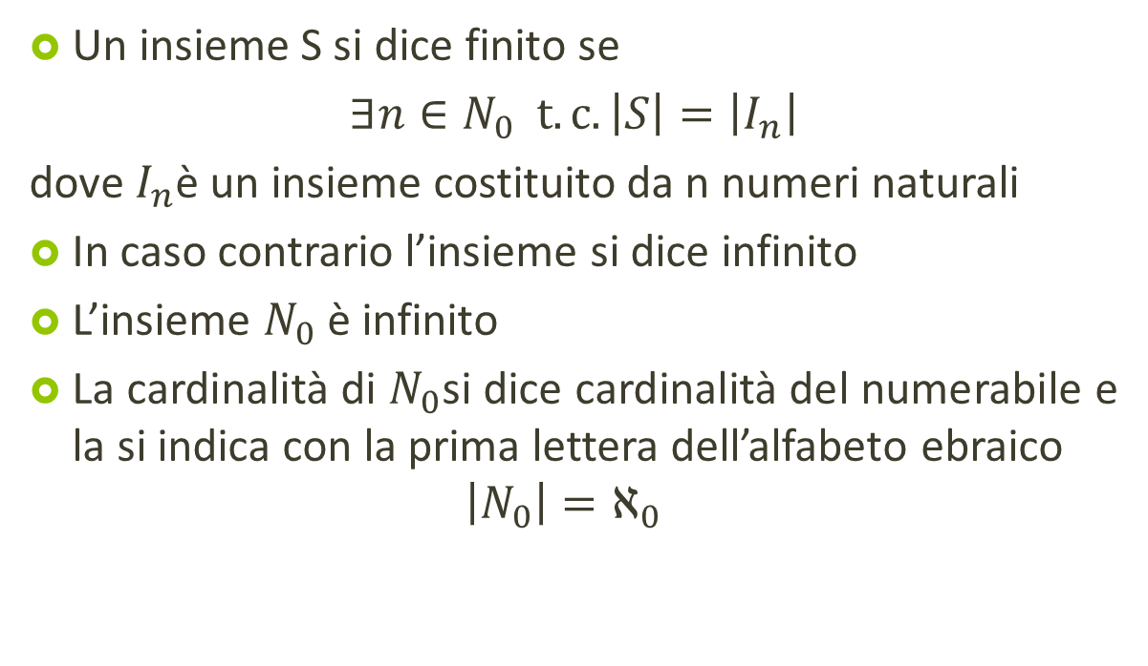
Insiemi finiti
Un insieme S si dice finito se
$∃n∈N_{0} t.c. \left|S\right|=\left|I_{n}\right|$
dove $I_{n}$è un insieme costituito da n numeri naturali
In caso contrario l’insieme si dice infinito
L’insieme $N_{0}$è infinito
La cardinalità di $N_{0}$si dice cardinalità del numerabile e la si indica con la prima lettera dell’alfabeto ebraico
$$\left|N_{0}\right|=ℵ_{0}$$

Slide 15
Esercizio
Si dimostri che l’insieme dei punti di una retta e l’insieme dei punti di un segmento aperto hanno la stessa cardinalità

Slide 16
Un piccolo aiuto

Slide 17
I numeri naturali
Assiomi di Peano
A1 0 è un numero naturale
A2 il successore di ogni numero naturale è un numero naturale univocamente determinato
A3 0 non è il successore di nessun numero naturale
A4 i numeri naturali con successori uguali sono uguali
A5 se un insieme A di numeri naturali contiene 0 e se, ogni volta che un numero naturale appartiene ad A, ad A appartiene anche il suo successore, allora A coincide con l’insieme di tutti i numeri naturali

Slide 18
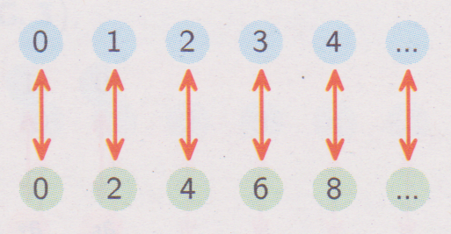
Caratteristiche di N
L’insieme N è numerabile
Un insieme è infinito se è equipotente a un suo sottoinsieme proprio
Se P è l’insieme dei numeri naturali P, P è equipotente ad N
Ogni insieme A si dice numerabile sse può essere messo in corrispondenza biunivoca con l’insieme N dei numeri naturali

Slide 19
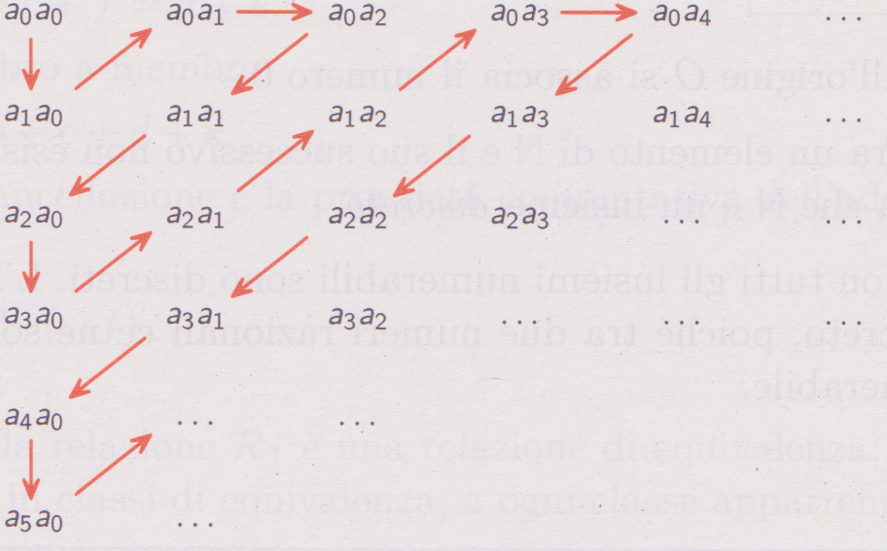
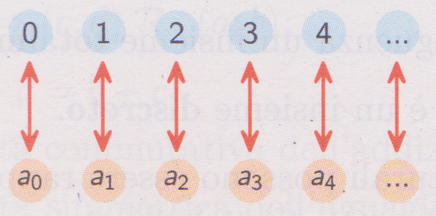
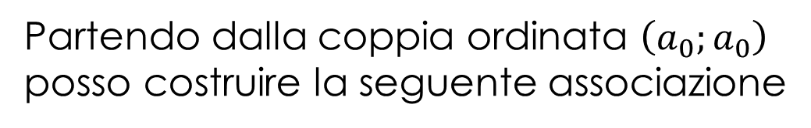
Cardinalità del prodotto cartesiano
Poiché A è numerabile i suoi elementi possono essere messi in corrispondenza biunivoca con i numeri naturali
Partendo dalla coppia ordinata $\left(a_{0};a_{0}\right)$ posso costruire la seguente associazione

Slide 20
Cardinalità di Q
Quanti sono gli elementi di Q?
Cantor ha dimostrato in maniera ingegnosa che l’insieme dei razionali è numerabile
Data “la densità” dei razionali può sembrare impossibile che i due insiemi abbiamo la “stessa dimensione”, ma Cantor dimostrò che basta “disporli e contarli” nel modo seguente:

Slide 21
1
2
7
6
3
8
4
5
9
10
11

Slide 22
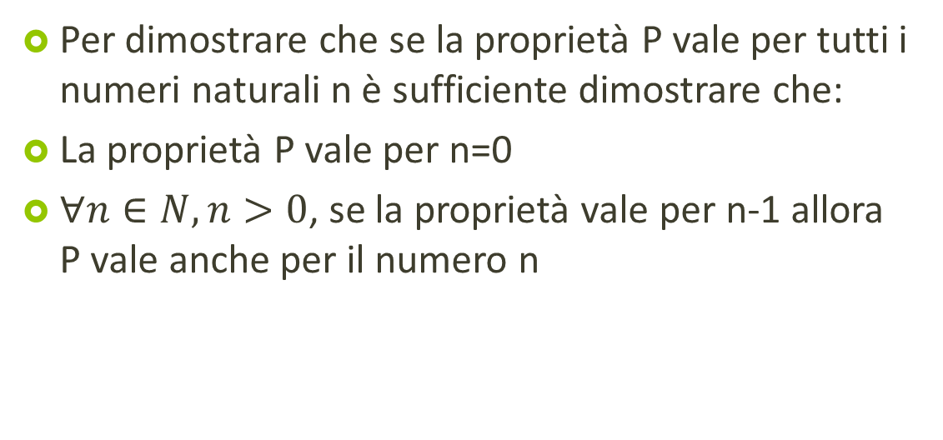
Sul quinto assioma di Peano
Per dimostrare che se la proprietà P vale per tutti i numeri naturali n è sufficiente dimostrare che:
La proprietà P vale per n=0
$∀n∈N,n>0$, se la proprietà vale per n-1 allora P vale anche per il numero n
To be continued …….

